Slide 1

Descoperă lumea cu Orion Vision

Slide 2
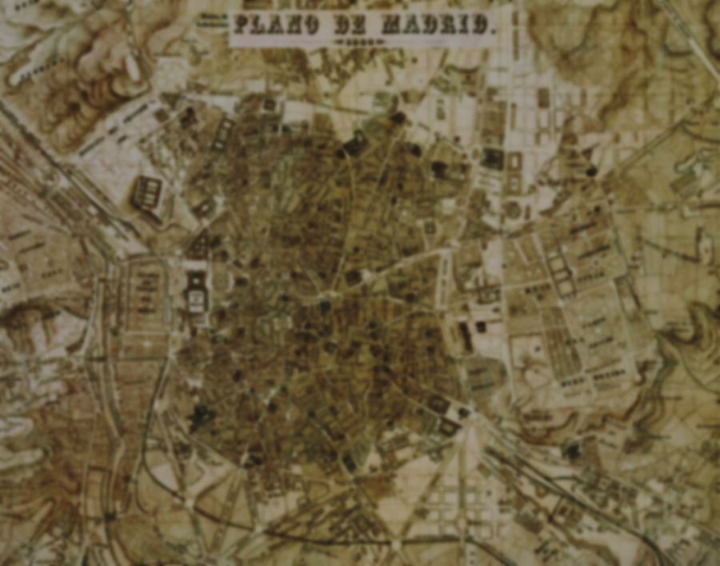

Cine Suntem?
Noi suntem Orion Vision, o agenție românească de turism, dar ne oferim serviciile clienților de pe tot globul
Orion Vision a fost creat de 4 prieteni enervați de prețurile mari ale industriei de turism
Oferim călatorii în diferite orașe europene, dar plănuim să oferim mai multe opțiuni în viitor

Slide 3

De ce să aleg Orion Vision?
Prețuri mai mici
Rezervi ușor și rapid
Datele tale sunt în siguranță
Tu plătești, iar noi ne ocupăm de transport, masă și cazare
Customer service 24/7

Slide 4
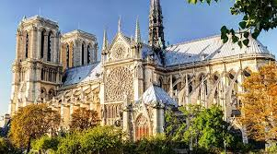
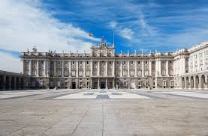
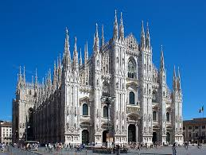
Destinațiile Noastre
Paris: Croazieră pe Sena, Muzeul Louvre, Turnul Eiffel, Catedrala Notre-Dame, Les Invalides
Madrid: Centrul Istoric al Madridului, Plaza Mayor, Palatul Regal din Madrid
Milano: Duomo di Milano, Galleria Vittorio Emanuele II, Castello Sforzesco, “Da Vinci's Last Supper” tur cu ghid

Slide 5

Cum Rezervi?
Intri pe site-ul nostru: https://www.orionvision.ro
Introduci informațiile cerute (nume, e-mail, număr de telefon, date plată)
Alegi dacă vrei să primești informațiile necesare prin SMS, e-mail sau WhatsApp
Și gata!

Slide 6
Contact & Urmărește-ne
Ne puteți contacta prin e-mail la orion.vision.contact@gmail.ro sau telefon la +40 704 109 415
Ne puteți urmării pe Facebook/Instagram/Tiktok/Youtube (@orionvision.official)
Sau pe site-ul nostru https://www.orionvision.ro, dacă vă faceți cont

Slide 7
Mulțumim de vizionare!

